Slide 1
Samtal om unga & narkotika

Slide 2
Idag ska vi prata om:
Presentation av oss
Hur ser situationen ut?
Erik Leijonmarck:
Hur förebygger vi att unga använder narkotika?
Vad gör vi om det ändå händer?
Tillsammans:
Vad kan vi göra tillsammans?
Vilket stöd kan vi få?
Avslut

Slide 3
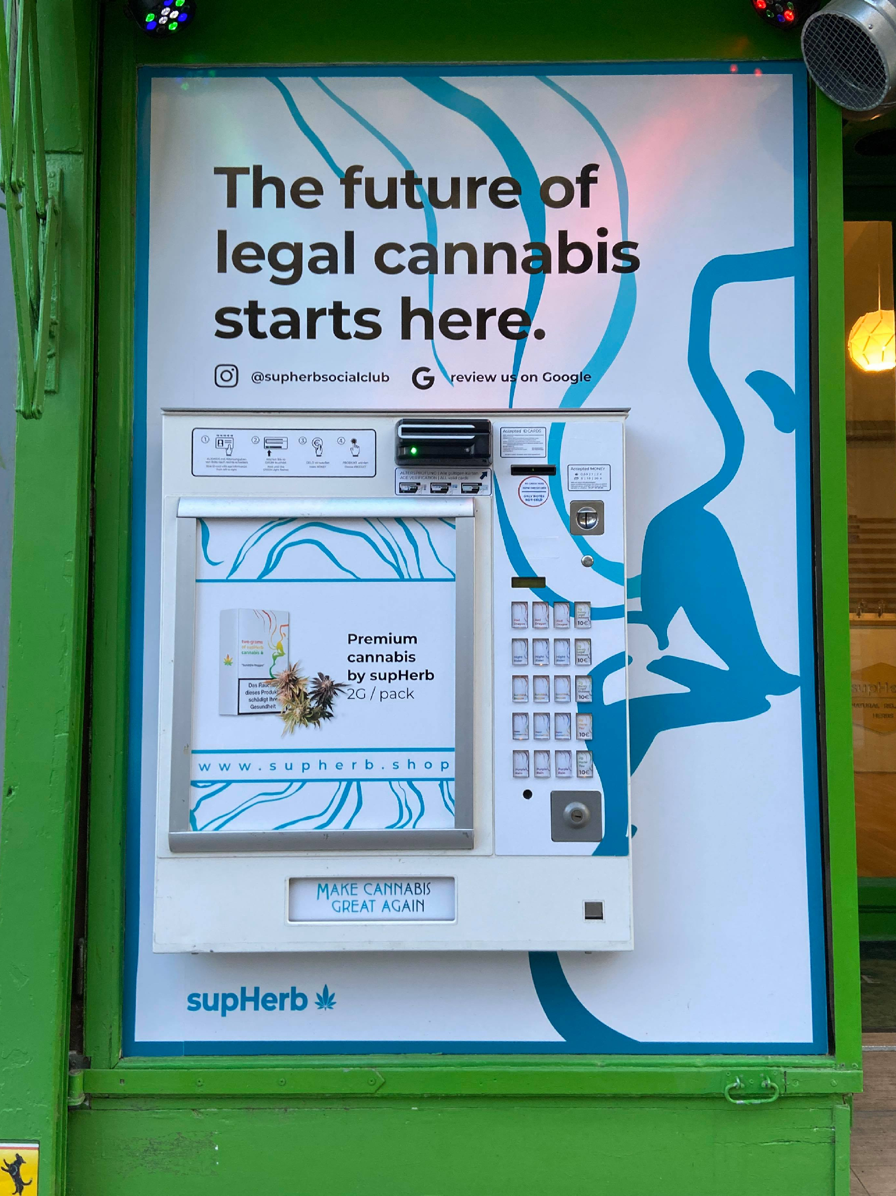
Hur ser situationen ut?
Det diskuteras mycket kring narkotika och inte minst om cannabis.
Färre unga än tidigare ser risker med att använda cannabis och starka intressen ligger bakom att vi nu ser cannabis i TV-serier och produkter som vi använder i vår vardag.
Det riskerar att förändra synen på cannabis som en drog och kan leda till att fler testar.

Slide 4
Samtidigt har Sverige nationellt en låg narkotikakonsumtion i jämförelse med många andra länder och vi ser ingen stor förändring eller uppgång hos unga, än.
3 % av befolkningen har använt cannabis de senaste 12 månaderna
och bland ungdomar är siffran
5 % för flickor och 7 % för pojkar.

Slide 5
Så ser det ut hos oss:
HAR NI EGEN STATISTIK ELLER UPPGIFTER OM HUR KONSUMTIONEN SER UT I ER REGION/KOMMUN/STAD SÅ KAN NI LÄGGA IN DEN HÄR OCH BYTA UT DENNA BILD.
VAD VET NI OM VILKA PREPARAT SOM ANVÄNDS? HUR MYCKET SOM ANVÄNDS? UTVECKLINGEN ÖVER TID? VEM SOM ANVÄNDER OCH VARFÖR?

Slide 6
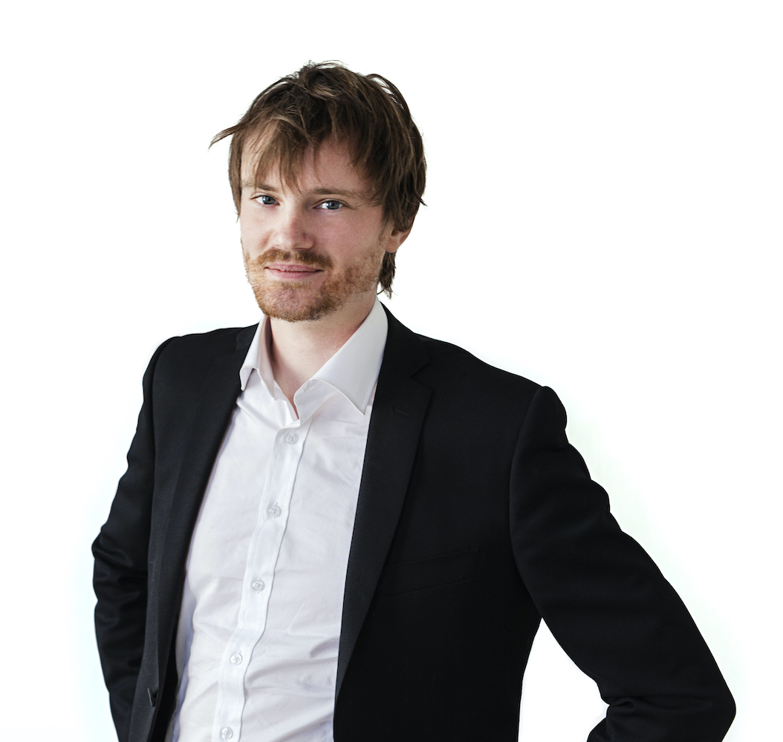
Erik Leijonmarck har arbetat med narkotikafrågor i många år och skrivit boken Droghandboken
- en guide för föräldrar och andra nyfikna.
Vi ska få lyssna på när Erik berättar hur man som förälder kan arbeta förebyggande, vad man gör om man misstänker att ens barn eller elev använder narkotika och vanliga argument och motargument.
Vi har tre korta filmer med Erik och efter varje film ska ni få prata tillsammans i mindre grupper utifrån några frågor.
Erik Leijonmarck Författare till Droghandboken

Slide 7
- Varför behöver föräldrar självförtroende? Och hur kan man som vuxen förebygga att unga i ens närhet börjar använda narkotika?
Erik Leijonmarck Du spelar roll!
Starta
filmen

Slide 8
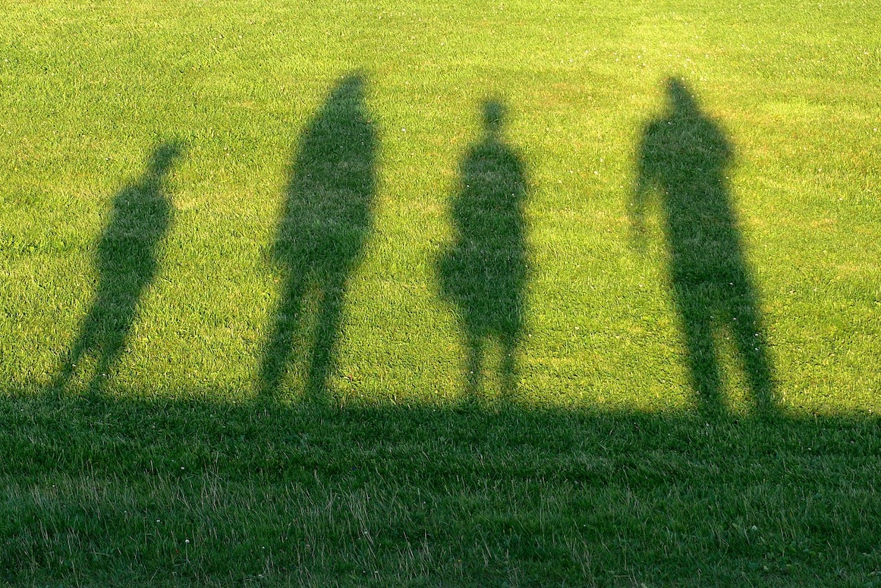
Fundera tillsammans kring:
- Vilka viktiga vuxna har ungdomar omkring sig?
På vilka sätt kan de hjälpa till att förebygga att unga använder narkotika?
- Hur kan föräldrar eller andra vuxna bidra till att unga vågar prata om sådant som är svårt eller känsligt?

Slide 9
- Hur kan man upptäcka att ungdomar använder narkotika? Och vad gör man om man misstänker att ens barn eller elev använder narkotika?
Erik Leijonmarck Om det händer?
Starta
filmen

Slide 10
Fundera tillsammans kring:
- Erik pratar om vad man kan göra om man misstänker eller upptäcker narkotika. Vad tänker ni kring det?
- Hur skulle ni vilja att en förälder agerar om de ser eller misstänker att ditt barn använde narkotika?
Vill ni att de hör av sig?

Slide 11
- Hur har synen på narkotika förändrats under åren och vilka vanliga argument kring narkotika och narkotikapolitik möts vi av?
Erik Leijonmarck Vanliga argument
Starta
filmen

Slide 12
Fundera tillsammans kring:
- Har ni stött på något eller några av de argument som lyfts i filmen?
- Känner ni er trygga i era svar om ni möter liknande argument från era barn eller elever? Om inte, vad kan man svara som förälder för att vara tydlig mot sina barn?
- Var kan man som vuxen skaffa sig mer information och kunskap?

Slide 13
Så gör de på Island och Öckerö
Både Island och Öckerö hade tidigare en hög konsumtion bland unga av alkohol, tobak och narkotika.
Idag har de lagt om sitt förebyggande arbete och fått ner konsumtionen rejält.
På Island uppmuntrar man föräldrarna att vara mer med sina barn och hålla barnen inne på kvällar och nätter. De bekostar också en fritidsaktivitet för alla barn.
Både på Island och Öckerö mäter man hur konsumtionen ser ut bland unga och berättar det på föräldramöten, där föräldrarna får chans att diskutera hur man bäst arbetar tillsammans.

Slide 14
Fundera tillsammans kring:
- Vad tänker ni om hur Island och Öckerö arbetat?
Går det att göra liknande insatser där ni bor?
Hur skulle det kunna gå till?
- Hur kan ni; föräldrar och skola - men även kommun, socialtjänst, polis och ideella organisationer arbeta tillsammans? Vilket stöd kan ni få av varandra?

Slide 15
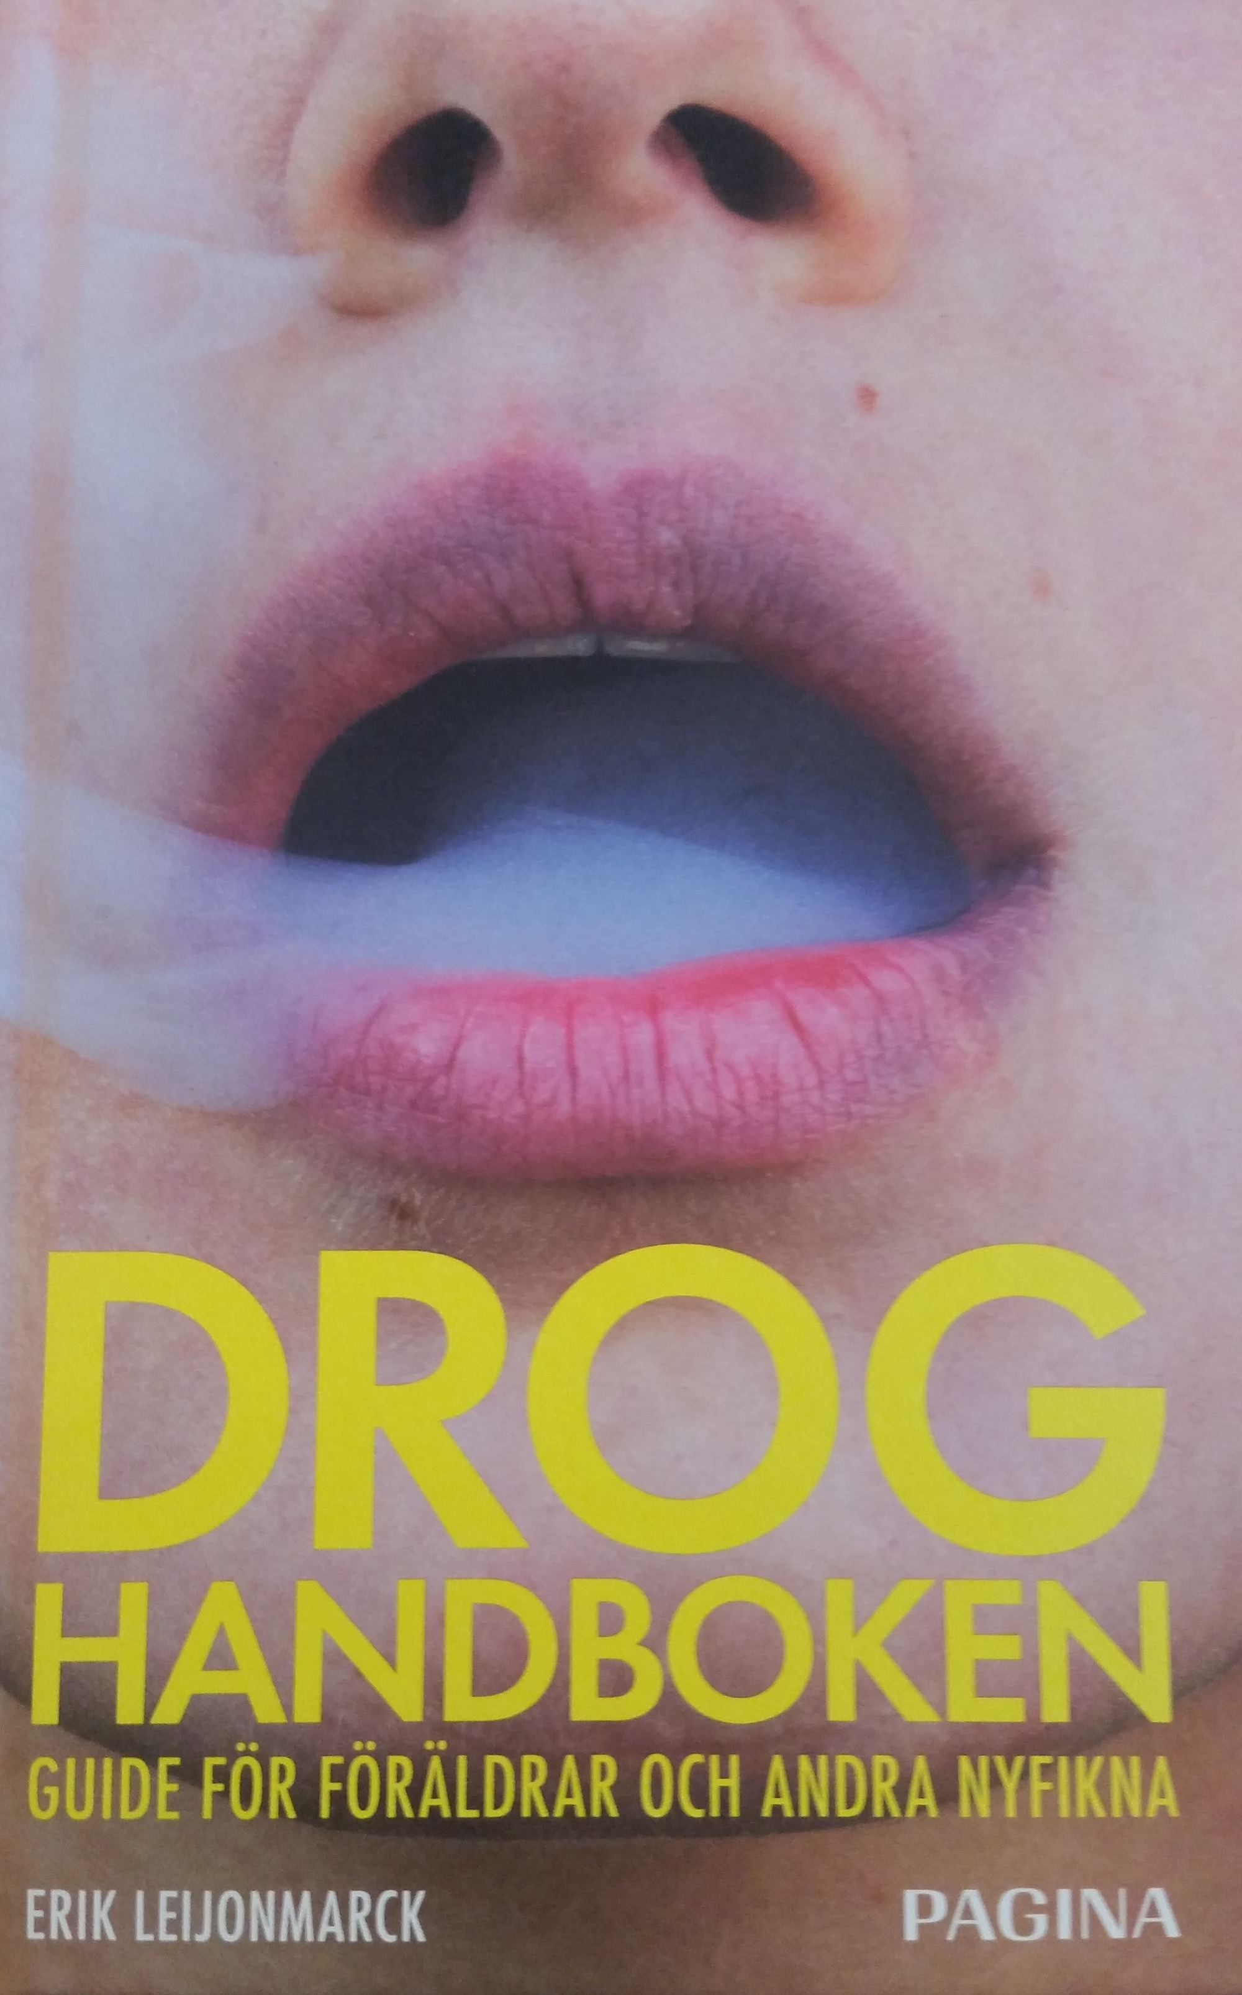
nbv.se
Vill ni lära er mer kring unga och narkotika?
Gå studiecirkeln om boken Droghandboken, som vänder sig till föräldrar, lärare och andra vuxna i ungas närhet.
Kontakta studieförbundet NBV så hjälper de till!

